Slide 1
Создание будильника с математическими задачами, с использованием языка программирования Java
Автор: Захаров Арсений Алексеевич
Руководитель: Бурдин А.С.

Slide 2
Идея приложения
Создание будильника с заданиями (в моем случае создание будильника с математическими примерами)
Цели:
Создание обычного будильника
Создание модификации для него
Написать понятный и оптимальный код

Slide 3
Задачи проекта
Изучить особенности языка Java
Изучить особенности создания приложения в среде Android Studio
Создать приложение

Slide 4
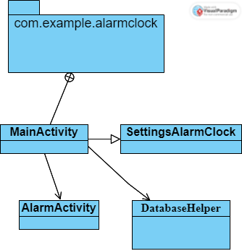
Структура приложения

Slide 5
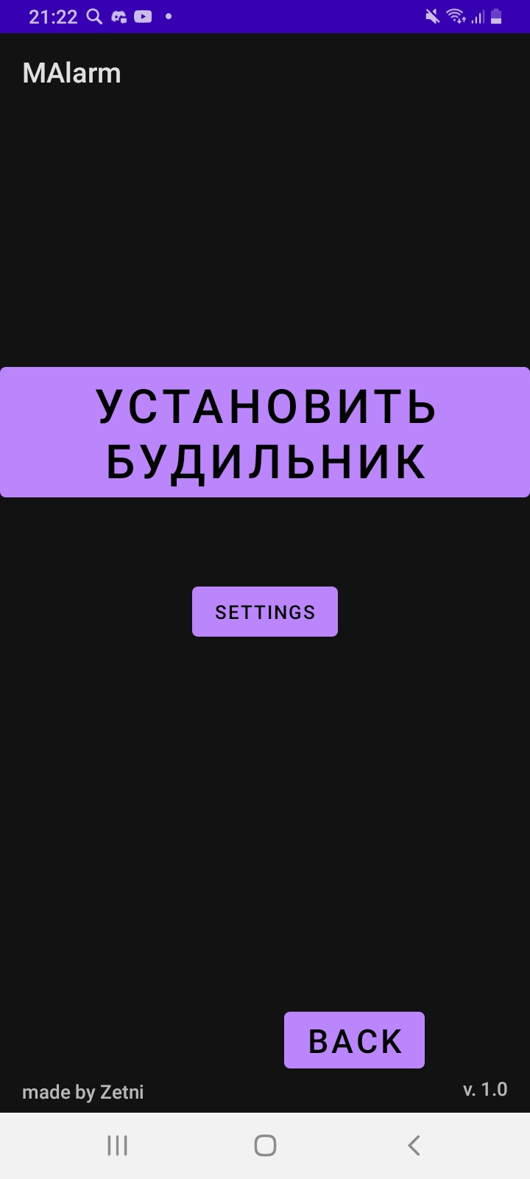
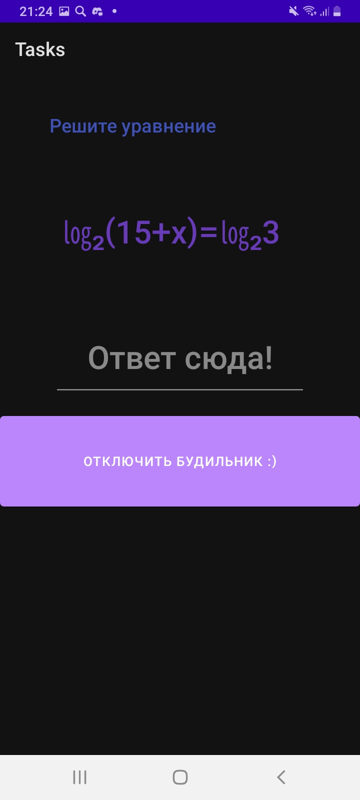
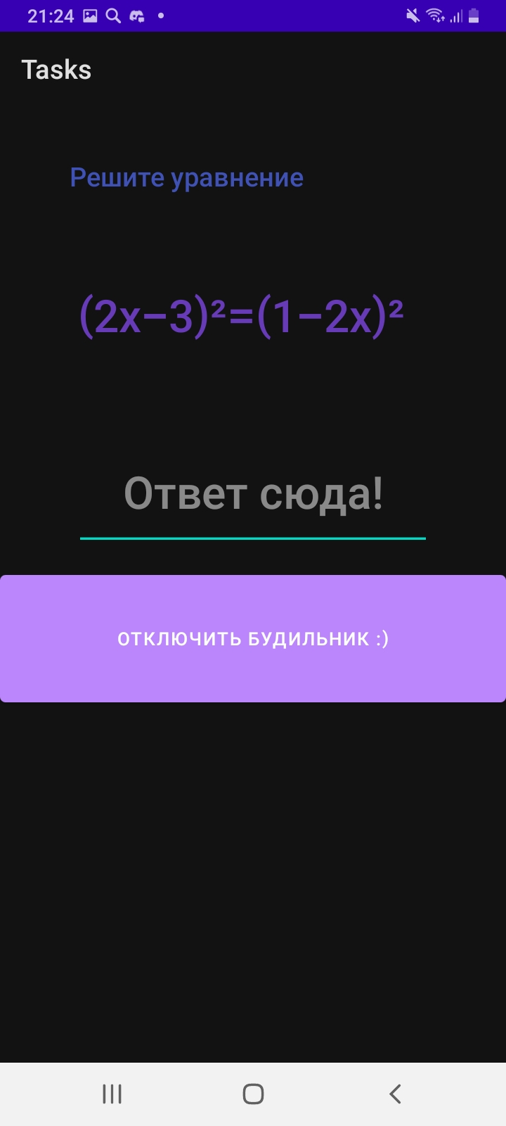
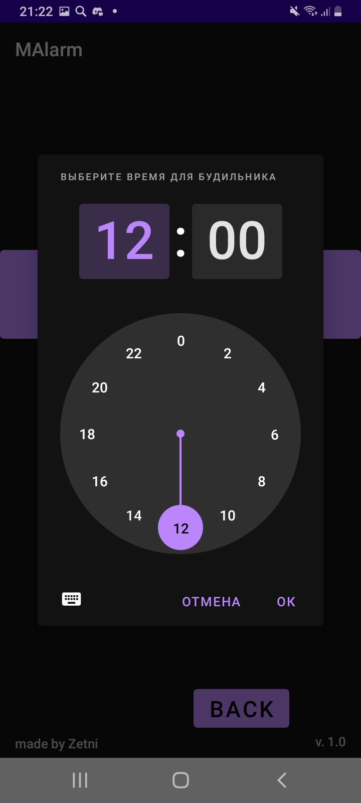
Скриншоты приложения
1 - Стартовое окно
2, 3 - Скриншоты заданий
4 - Установка будильника

Slide 6
Shared Preferences
Мое приложение использует Shared Preferences для сохранения настроек. Это один из моих излюбленных приемов сохранять инфорацию, которая хранится в переменной. Они помогают заменить базу данных

